Slide 1
KANSAINVÄLINEN REKRYTOINTI – ELINEHTO SEUDUN MENESTYKSELLE.
Case Vaasan seutu, onnistumiset ja haasteet
09/2025
Maria Haglund, VAASAN SEUDUN KEHITYS OY VASEK
050 5760 888 maria.haglund@vasek.fi

Slide 2
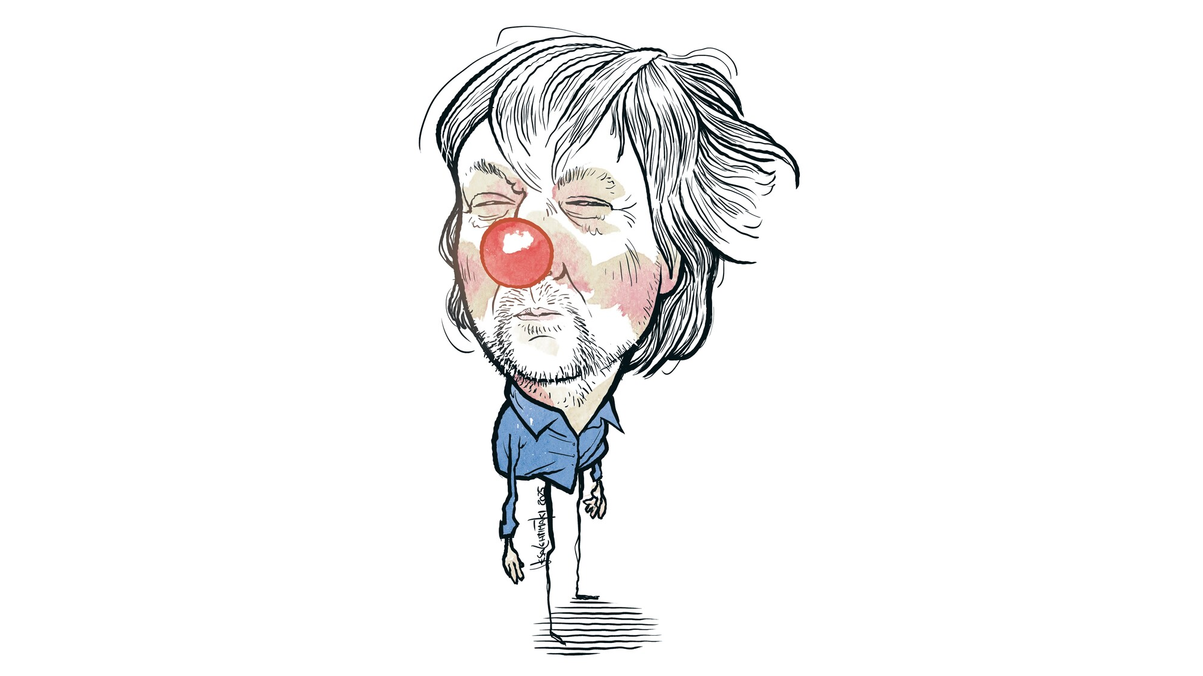
Väestönmuutos
Väestönvaihto
Väestönmuutos
Väestönvaihto
Notes:
Keskisarja ollut somessa ja otsikoissa viime viikkoina
Se onko nämä maahantulijat heikompilahjaisia en lähde tänään keskustelemaan
Väestönvaihdosta emme keskustele tänään, mutta maapallon väestönkehityksestä ajattelin sanoa muutaman sanan
Tarkastellaan tänään hieman tilastojen ja esimerkkien kautta

Slide 3
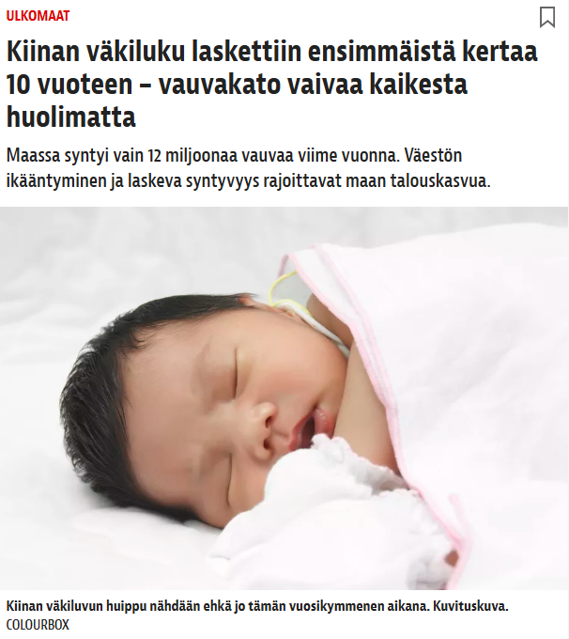
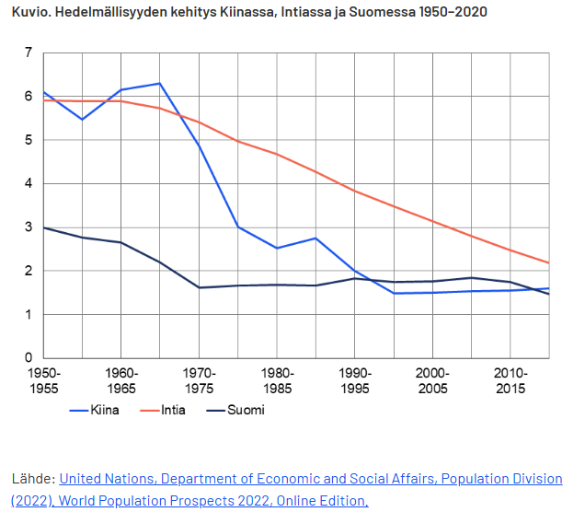
VÄESTÖNMUUTOS ON MAAILMANLAAJUINEN MEGATRENDI
Notes:
Väestönmuutos ei ole ilmiö vain täällä peräpohjolassa
maailmanlaajuinen megatrendi
Se on nostettu eu:n keväällä 2024 julkaisemassa trendiraportissa vihreän ja digitaalisen siirtymän ohella kolmanneksi Euroopan tulevaisuutta muovaavaksi merkittäväksi muutokseksi.
Euroopan väestö vähenee suhteessa muihin maanosiin ja tulee pienenemään ihan myös absoluuttisesti alhaisten syntyvyyslukujen seurauksena
Tällä hetkellä maahanmuuttovirrat eivät riitä korvaamaan syntyvyyden vajetta.
Työvoima pienenee Euroopassa miljoonalla henkilöllä vuodessa
Eu:n ikääntyvä väestö aiheuttaa haasteita sekä työmarkkinoille että julkisen talouden kestävyyteen. Väestön koon ja ikärakenteen epätasapaino sekä ilmastokriisi lisäävät todennäköisesti painetta ja tarvetta muuttovirroille muiden maanosien ja eu:n välillä.

Slide 4

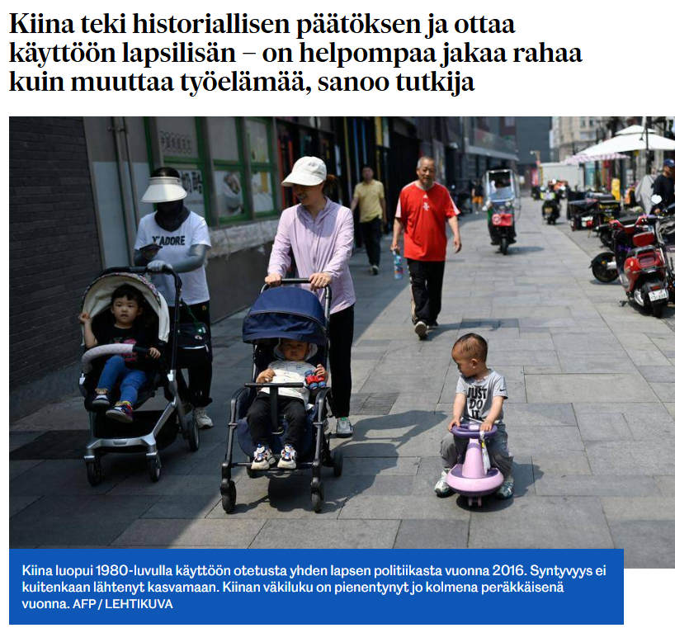
Notes:
Kiina perinteisesti tunnettu yhden lapsen kiintiöstä
tästä luovuttu 2016
Nykyisin suositeltu lasten määrä on kolme
Uudesta politiikasta huolimatta viime vuonna Kiinassa syntyi vain 9,54 miljoonaa lasta
Mikä on puolet vähemmän kuin vuonna 2016
Aikaisemmin Kiinassa lapsiperheille suunnatut tuet on yleensä osoitettu pelkästään aviopareille.
Nyt julistetussa linjauksessa ei mainita erikseen, onko lapsen tuen saamisen ehtona vanhempien avioliitto.
440e vuodessa kolmeen vuoteen saakka
Suunnitellaan ilmaista esikoulua
Kun työvoimapula uhkaa Kiinaa, monet yritykset etsivät nyt maailman muita ”tehdaspaikkoja” esimerkiksi Kaakkois-Aasiasta

Slide 5

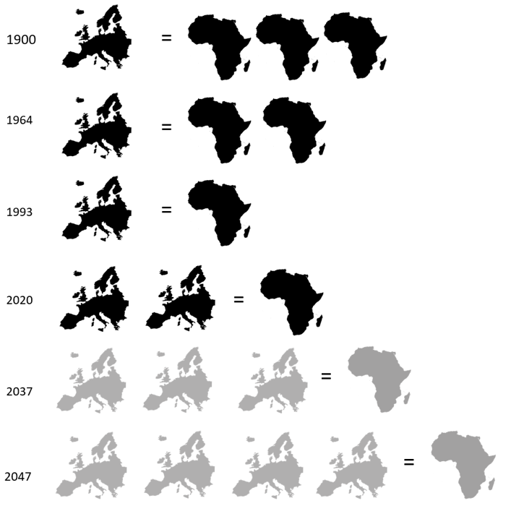
Notes:
No missä se maailman väestö sitten asustaa?
Vuonna 2021 eniten väkeä oli Aasiassa − 4,7 miljardia eli noin 60 prosenttia koko maailman väestöstä.
Seuraavaksi suurin väkimäärä oli Afrikassa − 1,4 miljardia (17,5 %)
kolmanneksi eniten Euroopassa, jossa asui 746 miljoonaa ihmistä (9,5 %).
Aasian väestönkasvu on pudonnut viimeisen parinkymmenen vuoden aikana lähinnä Kiinan väestönkasvun supistuttua.
Euroopassa ja Pohjois-Amerikassa kasvu lähes pysähtyi vuosina 2021–2022.
Nopeinta väestönkasvu on ollut Saharan eteläpuolisessa Afrikassa, jo 1980-luvulta lähtien
YK odottaa Saharan eteläpuolisten Afrikan maiden jatkavan kasvuaan vuoteen 2100 saakka.
Alueen väkiluku kaksinkertaistuu vuoteen 2050 mennessä, ja kattaa yli puolet maailman väestön kasvusta vuoteen 2050 asti.

Slide 6
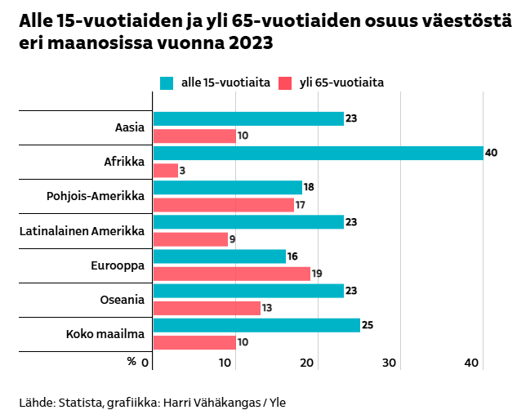
Notes:
Eurooppa ainoa maanosa, jossa iäkkäitä enemmän kuin nuoria

Slide 7
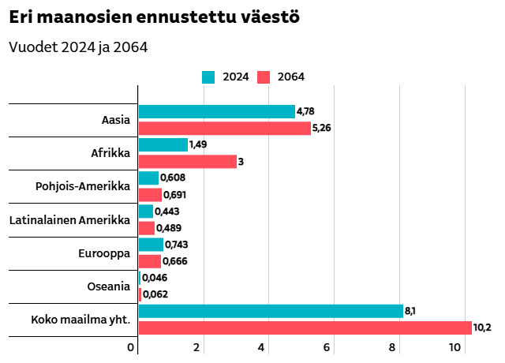
Kun nykynuoret juhlivat 60-vuotispäiviään, maapallo näyttää hyvin erilaiselta kuin tänään. Työikäisistä leijonanosa on afrikkalaisia, kun taas Euroopassa vanhuksia on paljon ja väkeä ylipäätään vain viidesosa Afrikan asukkaista.

Slide 8
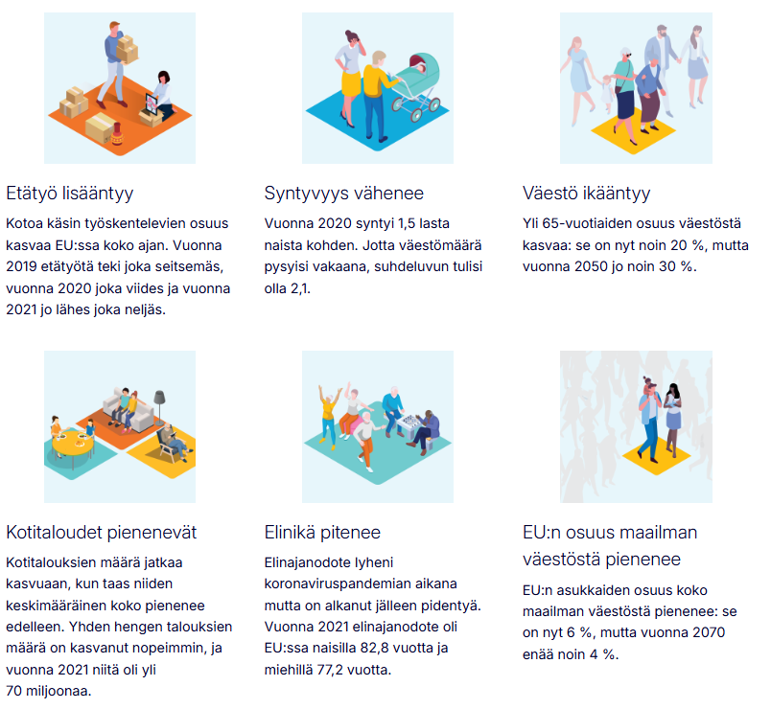

Notes:
Euroopan väkiluvun pysyminen vakaana,
suhdeluvun tulisi olla 2,1
muistakaa tämä luku

Slide 9


2020
Notes:
2020 tapahtunut käänne
Hankittiin enemmän koiranpentuja kuin vauvoja
Koiria 48 970
Vauvoja 46 463
Kirsti Lindberg-Repo, dosentti
Lemmikkibisnes yksi nouseva bisnes myös Aasiassa
Ei hankita enää lapsia, hemmotellaan lemmikkejä

Slide 10
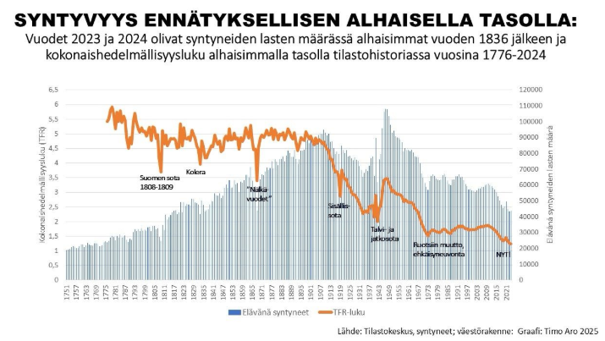
Notes:
Vuonna 2023 Suomessa syntyi 43 383 lasta, mikä oli tilastohistorian matalin syntyvyyden taso
- Ilman maahanmuuttoa syntyvän ikäluokan koko olisi jäänyt koko maassa vain noin 36 000–37 000 lapseen.
2023: Ulkomailla syntyneiden ulkomaalaistaustaisten kokonaishedelmällisyysluku oli 1,45, joka on hieman korkeampi kuin koko väestön luku 1,26.
Työikäisten määrä olisi kääntynyt laskuun jo finanssikriisin jälkeen 2010-luvun vaihteessa ilman maahanmuuttoa. Lisääntynyt maahanmuutto on kääntänyt työikäisten määrän uudelleennousuun.
syntyvien lasten määrä
kotimaisten opiskelijoiden määrä
synnytysikäisten naisten määrä
Jokainen voi kuvitella mielessään, kuinka dynaaminen ja houkutteleva olisi tulevaisuudessa maa, jossa väestö ja työikäiset
vähenevät eikä lapsia syntyisi riittävästi

Slide 11
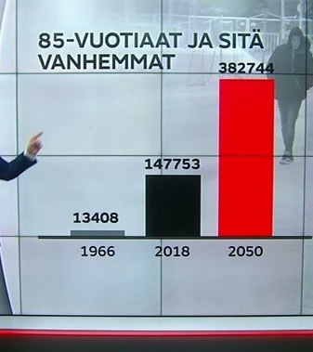
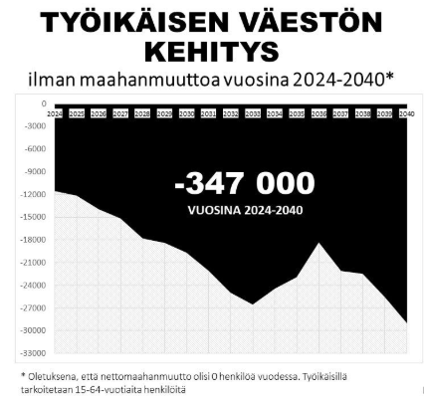
Notes:
Maahanmuuton merkitys on myös äärimmäisen tärkeä eläkejärjestelmän ja -rahoituksen kannalta.
Eläketurvakeskuksen kehityspäällikkö Heikki Tikanmäki on tehnyt laskelman, jonka mukaan noin 10 000 henkilön pysyvä lisäys nettomaahanmuutossa vuositasolla vastaisi noin miljardin euron vähennystä työeläkemaksuihin. Se tarkoittaisi yhtä prosenttiyksikköä matalampia työeläkemaksuja.

Slide 12

Notes:
Nyt on meistä kiinni jäädäänkö odottelemaan eläkepommia vai tehdäänkö asialle jotain

Slide 13
”BETTER TO LIGHT A CANDLE THAN CURSE THE DARKNESS”
Notes:
Meillä on käynnissä Vaasanseudun rekrytointikampanja, jossa keskeisenä viestinä on se, että valitse mihin energiaasi käytät (tässä lyhyet työmatkat vs ruuhkat, perhe-elämä jne)
Sama logiikka pätee tässä tilanteessa
Sen sijaan, että voivotellaan tilanteesta, on aika miettiä ratkaisuja
Fakta on, kansainvälinen työvoima on yksi tärkeä osa ratkaisua
Me emme tule pärjäämään ilman kansainvälistä työvoimaa

Slide 14
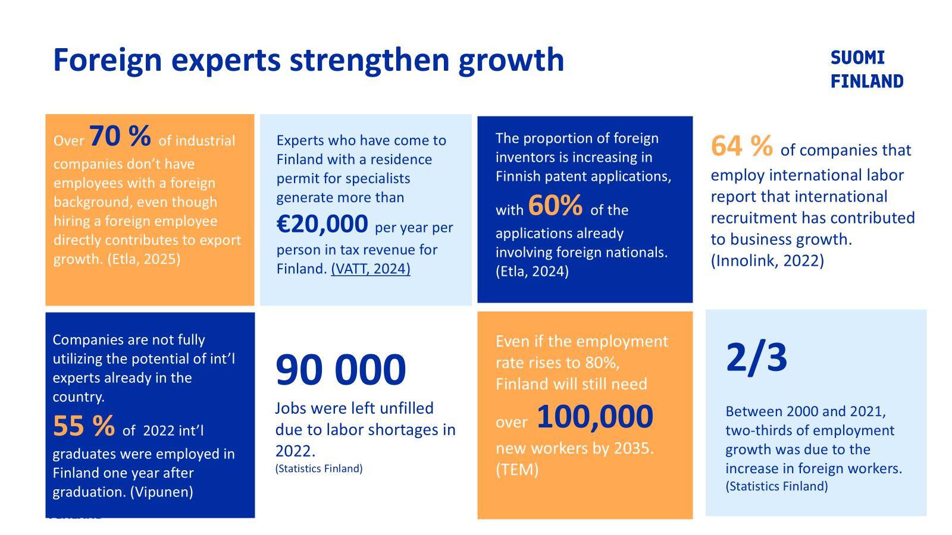
Notes:
Monista lähteistä todistettu, että kansainvälisten osaajien palkkaaminen vaikuttaa positiivisesti kasvuun, vientiin ja innovaatioihin
64% yrityksistä raportoi, että kv-osaajat ei pelkästään täytä tietyn vakanssin vaan heidän läsnäolo itseasiassa on kontribuoinut kasvuun
- Siltikin yli 70% teollisuusyrityksistä ei tämän selvityksen mukaan ole hyödyntänyt tätä osaajaryhmää
Ilman maahanmuuttoa Suomen työikäinen väestö vähenisi
10 000–20 000 hengellä vuodessa. (Tilastokeskus)

Slide 15
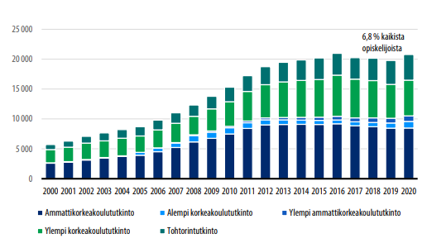
Notes:
Mistä kv-osaajia pääosin saadaan?
Valtaosa tulee koulutusperäisellä työluvalla eli opiskelemaan
Koulutusperäisen maahanmuuton luvut ovat nousevalla uralla.
Suomen korkeakouluissa oli yhteensä noin 31 800 ulkomaalaista tutkinto-opiskelijaa vuonna 2023.
Määrä kaksinkertaistui vuosina 2010–2023.
Vuoden 2024 osalta opiskelijoiden maahanmuutto on noussut ennätyksellisellä tasolla.
Migrin tilastojen mukaan tammi-syyskuussa jätettiin noin 12 000 opiskelijoiden oleskelulupahakemusta EU-maiden ulkopuolelta. (9% kasvua)
Opiskelijoiden lähtömaat painottuvat vahvasti Etelä-Aasian maihin.
Eu:n sisältä 1100 hakemusta.
Työperäisen maahanmuuton osalta kehitys huolestuttavampaa.
Työperäinen maahanmuutto on jatkunut edelleen tasaisena,
mutta hakemuksia on jätetty 5 prosenttia vähemmän kuin viime vuonna vastaavaan aikaan.
Erityisen huolissani olisin erityisasiantuntijoista
Erityisasiantuntijoiden hakemusmäärä on jäämässä tänä vuonna jopa kaksi kertaa alhaisemmalle tasolle kuin ennen pandemiaa.
Lisäksi hakemuksista noin 70 prosenttia on keskittynyt vain yhteen maakuntaan eli Uudellemaalle.

Slide 16
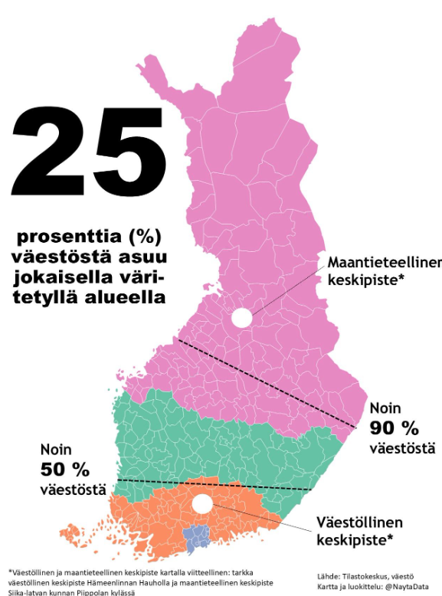

Notes:
ennusteen mukaan 2040 mennessä selkeästi kasvavia seutuja Tampere, Helsinki, Turku
Alueiden välinen kilpailu kiristyy niukkenevista resursseista. Niukkenevat resurssit liittyvät talouteen, väestönkehitykseen ja inhimilliseen pääomaan. Kilpailu inhimillisestä pääomasta taas liittyy kotimaisten ja ulkomaalaisten opiskelijoiden paikkavalintoihin, valmistuneiden alueelliseen sijoittumiseen tutkinnon suorittamisen jälkeen ja yritysten osaavan työvoiman saatavuuteen.
Maahanmuuton merkitys korostuu koko maan ja alueiden kilpailukyvyssä. Kaikki maakunnat, seutukunnat ja lähes kaikki kunnat saavat muuttovoittoa maahanmuutosta. Maahanmuuttajien jatkomuutot Suomessa ovat kuitenkin kantaväestöä keskittymishakuisempia.
Suurin osa muuttovirroista kohdistuu Helsingin seudulle ja vähäisessä määrin Turun ja Tampereen seuduille.
Pääkaupunkiseudulla asuu lähes yhtä paljon maahanmuuttajia kuin yhteenlaskettuna kaikissa muissa Suomen kunnissa.

Slide 17


Slide 18
Vaasan seudun asukkaat
114 514
asukasta
yli120
lähes100
eri kansalaisuutta
eri äidinkieltä
”SUOMEN TOISEKSI KANSAINVÄLISIN KAUPUNKI”
Notes:
Keskikokoisista kasvukaupungeista Vaasalla on suurin maahanmuuttajataustainen väestö.
14% vaasalaisista puhuu äidinkielenään jotain muuta kuin toista kotimaista

Slide 19

Nuorekasta porukkaa
”Yleisin vaasalainen on 21 -vuotias.”

Slide 20
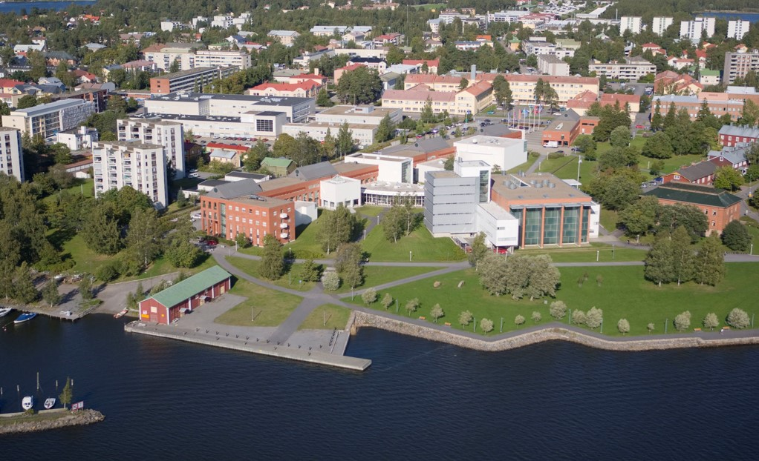






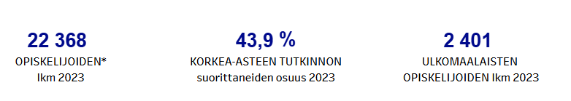

Korkeakoulukaupunki Vaasa
6 korkeakoulua
13 000 opiskelijaa
n. 30 eri pääainetta, kolmella eri kielellä
Kansainvälisyys näkyy niin opiskelussa kuin tutkimuksessakin
Notes:
Vamia ja Yrkesakademin i Österbotten kouluttavat ammattilaisia monelle alalle
yhteensä yli 7500 opiskelijaa
kolmella kielellä ammattiin
Vamiassa yli 60 ja Yrkesakademissa noin 70 erilaista tutkintoa

Slide 21
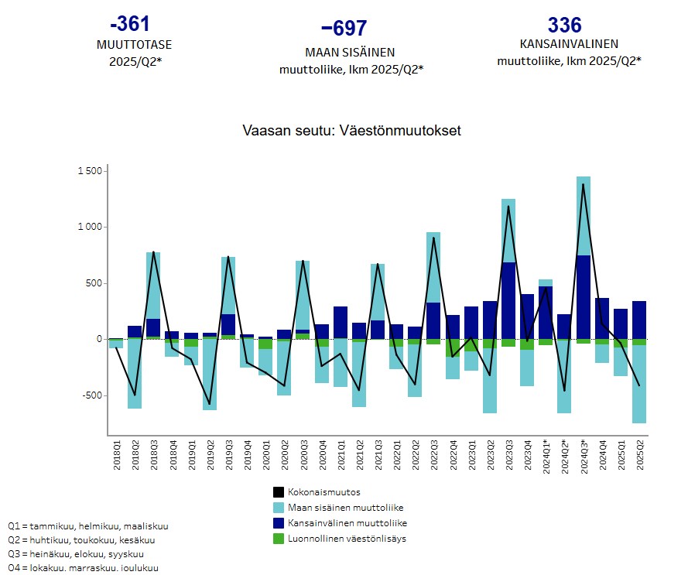

Slide 22

Notes:
Vuonna 2022 matkailutoimialalla työskentelevien osuus kaikista työllisistä oli 5,1 prosenttia.

Slide 23
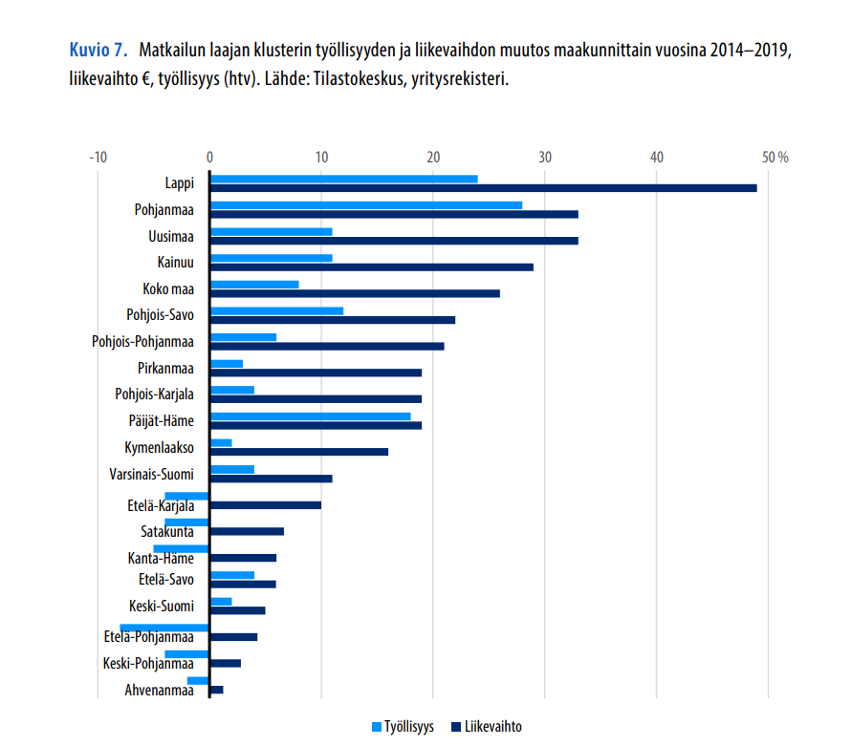
Notes:
Matkailualan työllisyyden kasvu heti toiseksi suurinta Lapin jälkeen

Slide 24
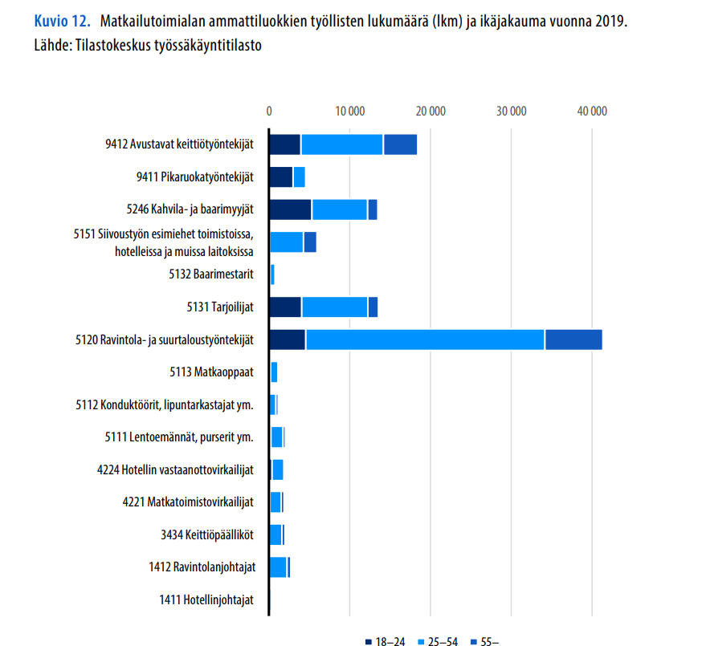

Notes:
Matkailualalta suurimman henkilöstöryhmän muodostaa ravintola- ja suurtaloustyöntekijät
Naisvaltainen matalapalkka ala
Matkailutoimialojen ammateissa työskentelevistä naisten osuus oli 71 prosenttia.
Nuoria työskenteli erityisesti paljon pikaruokatyöntekijöinä, kahvila- ja baarimyyjinä sekä tarjoilijoina.
Esimerkiksi pikaruokatyöntekijöistä 64 prosenttia oli 18–24 vuotiaita.
Esimerkiksi majoitus- ja ravitsemistoimialalla osa-aikatyötä teki 40 prosenttia palkansaajista.
Tähän lisäksi vuokratyö ja lyhyet työsuhteet
Vaihtuvuus suurta
Nuoret tai alanvaihtajat eivät hakeudu palvelualoille
Omat Baronan ajat – kaksi kättä ja jalat riittävät

Slide 25
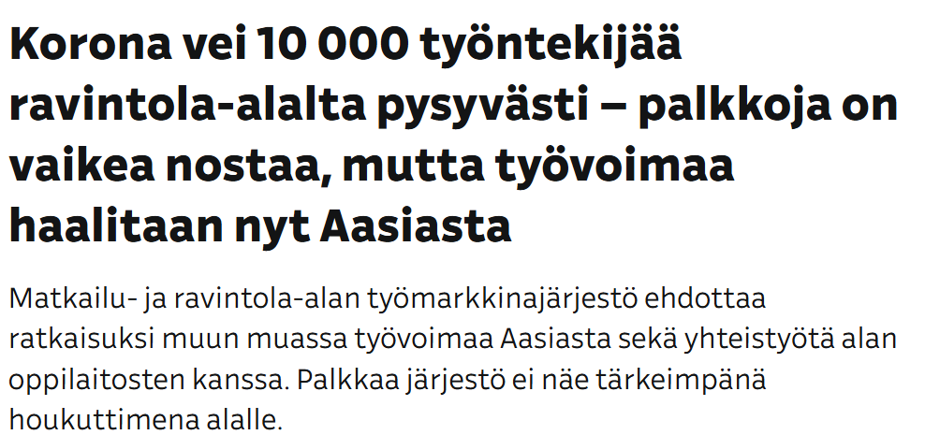
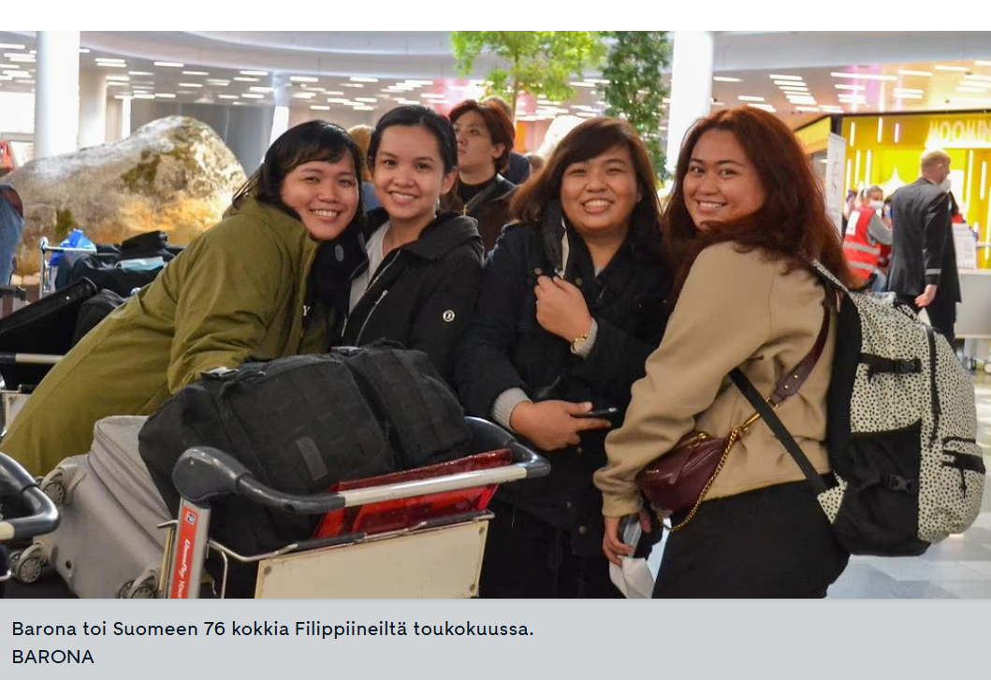
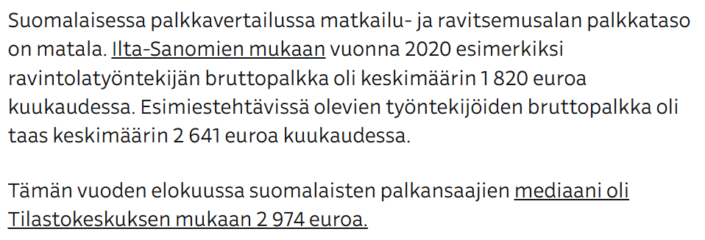
Notes:
Koronapandemian aikana matkailu- ja ravintola-alalta lähti yli 10 000 työntekijää toisille aloille
Nuoret eivät hakeudu, alanvaihtajat eivät palaa alalle
Miten tämä saadaan paikattua?
Baronan valtakunnallisesta Kansainvälinen työvoima ja tulevaisuus 2023 -tutkimuksesta
jossa kartoitettiin noin 500 eri alan työnantajan työvoimatilannetta, näkemyksiä ja asenteita.
Tutkimuksen mukaan kansainvälistä työvoimaa työllistäneitä työnantajia löytyy eniten seuraavilta
Majoitus- ja ravintola-ala, 60 % (nousua 1 %-yksikkö).
Teollisuusala, 54 % alan työnantajista (laskua 8 %-yksikköä).
Julkinen sektori, 50 % (laskua 1 %-yksikkö).

Slide 26
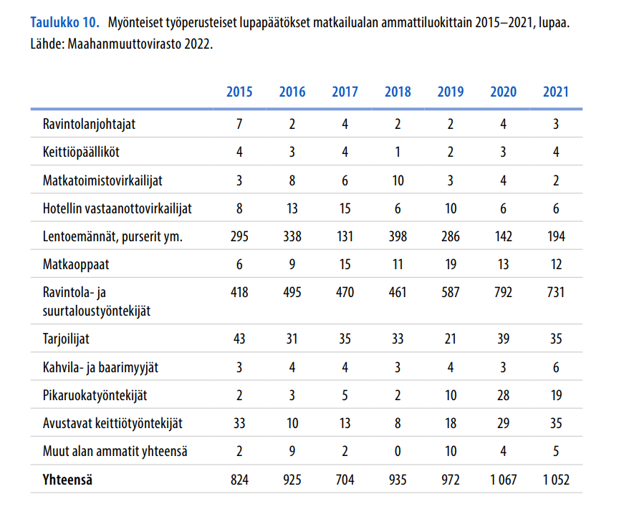
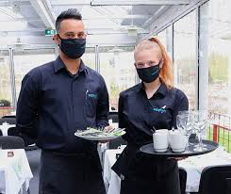
Notes:
Näitä migrin lukuja tarkastellessa on ilmiselvää, että ravintola-alalla suurin työperäisellä oleskeluluvalla maahantullut ryhmä ovat nimenomaan ravintolatyöntekijät
Lisäksi ravintola-alan työtä tekee moni täällä opiskeleva kansalainen
Suomessa noin 10 prosenttia Suomessa noin 10 prosenttia työskentelevistä ulkomaalaisia
Vastaava luku Ruotsissa 30 prosenttia.

Slide 27
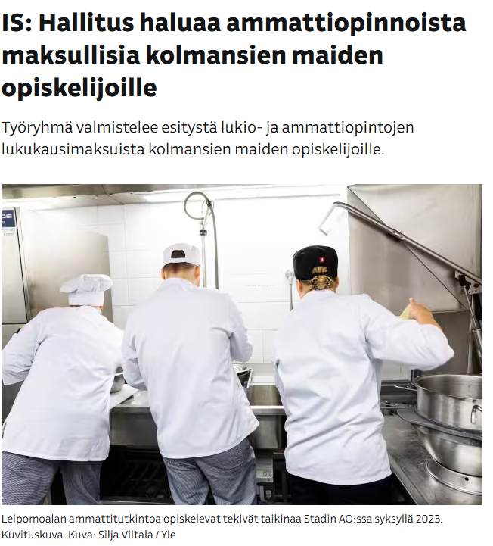
Notes:
Hallitus haluaa ammattiopinnoista maksullisia kolmansien maan opiskelijoille
Tästä tullaan Valtiovaltamme tulee tekemään merkittävän linjauksen juurikin tällä viikolla 39
Vamialla tällä hetkellä ei tulisi ravintola-alan opiskelijaryhmiä ilman kansainvälisiä
Korkeakouluissa lukukausimaksut 10 000 /14 000
laskettu, että koulutuksen tarjoaminen maksaa n. 7000e vuodessa
Muuttaisitko tällä palkalla maksullisten opintojen perään ulkomaille?
Nyt muistellaan takaisin seudun volyymikäppyröitä
Vaihtoehtona yrityksille ostaa kallista työvoimaa ulkomailta rekrytoimijoiden kautta
Vamian kanssa paraikaa selvitetään kohdemaita ja keinoja tehdä opiskelijahoukuttelua Euroopasta
- Ei ole tekoälyllä korvattavaa työtä

Slide 28
Notes:
Hurjia lukuja ja käppyröitä
Joskus miettii kuinka helppoa olisi vain kulkea laput silmillä
Fakta on kuitenkin se, että on kiva tehdä työtä jolla tarkoitus
Vaikka työmarkkina tällä hetkellä ei vedä ja kv-osaajien palkkaaminen ei kaikilla toimialoilla ole välttämätöntä, tiedetään tosiaan tilastoihin pohjaten, että tilanne on väistämättä edessä
Sen takia me tehdään päämäärätietoisesti työtä kv-osaajien integroinnin eteen täällä Vaasan seudulla

Slide 29


Kv-osaajien rekrytoinnin vauhdittaminen työllisyystoimijoiden yhteistyöllä
Elinvoiman ydinryhmä
  Työvoiman saatavuuden ja elinvoiman tukeminen
  Vuonna 2025 fokus kansainvälisissä osaajissa ja yritysten tukemisessa
Kenttäryhmä - rekrytointitarpeiden kartoittaminen
  Yritysten palvelun tehostamisen kärjellä
  KV-osaajien potentiaalin esiin nostaminen sekä heidän työllistymismahdollisuuksien kartoitus
Notes:
Ydinryhmän toiminnassa keskeistä on käydä vuoropuhelua eri toimijoiden ja sidosryhmien kanssa
Myyräntyötä
Lobbaaminen
kartoitus

Slide 30
Yhteistyötä ja kommunikaatiota– ei yksittäistä koordinoivaa tahoa
  Viikottaiset Talent Morning Coffee –tapaamiset
  Talent Coastline kokoaa toimijat säännöllisesti
  Welcome to Vaasa –infotilaisuus uusille opiskelijoille
Useita hankkeita/yhteistyömalleja
  Vaasa International Talents / NOVIA
  Ready For Talents / VAMK
  Students pathways to intergation in Vaasa
  Silta-hanke
  EnergyAcademy
Vasekilla fokus yritysten tukemisessa
  Future Workforce –seminaari
  Lyhytvudeot kv-teemalla, paikallisten palveluiden esittely
  Houkuttelutyötä ulkomailta aloitettu
  Alakohtaiset rekrytapahtumat
  Opiskelijoiden tutustuttaminen seutuun

Slide 31

How can your company grow and innovate if it is unable to hire the most skilled employee?
Notes:
Suvi Pulkkinen, Keskuskauppakamari
Itse toivoisin, että rekrytointikentällä päästäisiin yleisesti eroon tästä
natiivi/kansainvälinen ajattelusta ja alettaisiin rekrytoimaan parhaita osaajia
-> Tämän vision toteutumista kohti jatkan itse omaa työtäni

Slide 32
KIITOS! TACK!

